Slide 1
JSON文件数据管理

Slide 2




引入
如何管理JSON文件数据呢？

Slide 3
目录
01
实验需求
02
实验步骤
03
项目实现

Slide 4





实验需求
通过文件模块 fs 进行读、写、删除等操作，完成对 JSON 文件进行增、删、改和查。

Slide 5
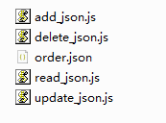
实验步骤
01
准备JSON文件
02
读取JSON文件内容
03
向JSON文件中添加商品
04
修改JSON文件指定id的商品
05
删除JSON文件指定id的商品
06
运行项目

Slide 6
项目实现
1. 准备JSON文件
[
{
"id":1,
"name": "PC005-3A",
"price": 108
},
{
"id":2,
"name": "PC008-1 with diode",
"price": 216
},
{
"id":3,
"name": "PC008-3A",
"price": 295
}
]
order.json
商品数据

Slide 7
项目实现
2. 读取JSON文件内容
read_json.js
const fs = require('fs');
let orders = [];
function readOrder(orders) {
fs.readFile('./order.json', 'utf-8', (err, data)=> {
orders = JSON.parse(data)
console.log(orders);
})
}
readOrder(orders)
定义将现有 JSON 文件内容读出来的函数
将读取内容传入data，并转换为JSON格式

Slide 8
项目实现
3. 向JSON文件中添加数据
add_json.js
let goods = {
"id": 4,
"name": "PC008-3ZZZ",
"price": 222};
}
function addOrder(goods) {
fs.readFile('./order.json', function(err, data) {
if (err) throw err;
var order = data.toString();
order = JSON.parse(order);
order.push(goods);
var str = JSON.stringify(order);
fs.writeFile('./order.json', str, function(err) {
if (err) throw err;
console.log('----------新增成功----------’);
})
}
addOrder(goods)
准备需要添加的数据
读取JSON文件
二进制数据转字符串
字符串转JSON对象
将JSON对象push进入
数组对象
JSON对象重新转字符串
写入文件

Slide 9
项目实现
4. 修改JSON文件指定id的数据
update_json.js
var params = {
"name": "PC008-1D"
}
function changeJson(id, params) {
fs.readFile('./order.json', function(err, data) {
if (err) throw err;
var order = data.toString();
order = JSON.parse(order);
for (var i = 0; i < order.length; i++) {
if (id == order[i].id) {
for (var key in params) {
if (order[i][key]) {
order[i][key] = params[key];
}
}
}
}
读取文件数据
遍历读出的数据，根据id修改
修改params对象的属性对应的值

Slide 10
项目实现
4. 修改JSON文件指定id的数据
update_json.js(续)
将修改的数据写入JSON文件
var str = JSON.stringify(order);
fs.writeFile('./order.json', str, function(err)
{
if (err) throw err;
console.log('----------修改成功----------');
})
})
}
changeJson('2', params);
调用函数，修改指定id的属性值

Slide 11
项目实现
5. 删除JSON文件指定id的数据
delete_json.js
function deleteJson(id) {
fs.readFile('./order.json', function(err, data) {
if (err) throw err;
var order = data.toString();
order = JSON.parse(order);
for (var i = 0; i < order.length; i++) {
if (id == order[i].id) {
order.splice(i, 1);
}
}
var str = JSON.stringify(order);
fs.writeFile('./order.json', str, function(err) {
if (err) throw err;
console.log("----------删除成功----------");
})
})
}
deleteJson('3');
splice(index,howmany)
根据位置 i 删除1组数据
将更新后的数据写入JSON文件

Slide 12
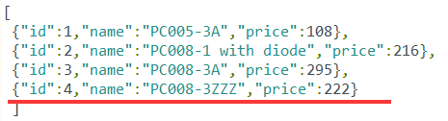
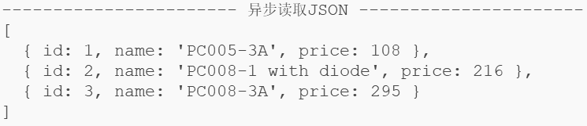
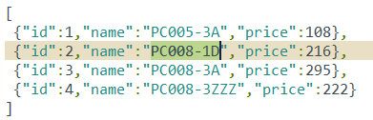
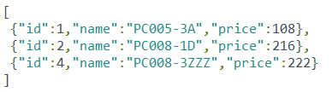
项目实现
6. 运行程序
查看json数据
添加json数据
修改json数据
删除json数据

Slide 13
小结
实验需求
通过文件模块 fs 进行读、写、删除等操作，完成对 JSON 文件进行增、删、改和查。
实现步骤
创建项目→编写代码→运行项目
项目实现
order.json-JSON数据文件
read_json.js、add_json.js、update_json.js、delete_json.js
-对JSON文件进行增删改查

Slide 14
谢谢观看

